Slide 1
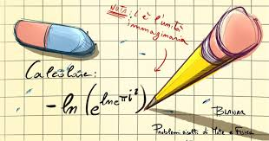
LA MATEMATICA NON E’ UN OPINIONE:
AMARE E SOSTENERE LE ABILITA’ MATEMATICHE
www.motusmens.com
A cura di: Dott.ssa Anastasia Zocca - Psicologa

Slide 2
CREDENZE SULLA MATEMATICA
Studi di Schoenfeld e Frank (1983- 88):
Credenze uguali per studenti con basse o alte prestazioni
C’è solo una risposta corretta e va raggiunta in breve tempo
Si giunge alla soluzione solo applicando l’ultima regola spiegata dal docente (accettazione dell’autorità)
Memorizzo e applico in modo meccanico
Le dimostrazioni non servono
La matematica è un insieme frammetato di regole
Solo chi è portato per la matematica riesce a dare la risposta corretta velocemente (visione entitaria vs. incrementale)
Norme sociomatematiche: dalle lezioni di matematica in classe si impara come, quando e perché fare matematica
www.motusmens.com

Slide 3
CREDENZE E PRESTAZIONI
ALTO RENDIMENTO:
Non imparare a memoria
Credere nella comprensione del problema
Credere nell’utilità della matematica
Credere che si può fare
Credere che la matematica è un insieme di concetti legati tra loro
METACOGNIZIONE
MONITORAGGIO
AUTOEFFICACIA
COGNIZIONE RELATIVISTA E COSTRUTTIVISTA
www.motusmens.com

Slide 4
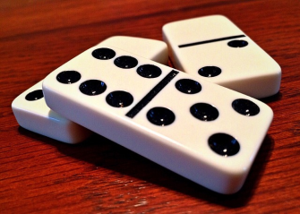
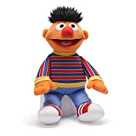
COME SI IMPARA A CONTARE
Si impara solo in parte!
ACUITA’ NUMERICA: Capacità di discriminare numerosità diverse sin dai primi mesi
SUBTIZING: riconoscere senza contare fino a 4 elementi
CONCETTO DI NUMEROSITA’ INNATO: Wynn (1992)
www.motusmens.com

Slide 5
COME SI IMPARA A CONTARE
CULTURA E INSEGNAMENTO
Conteggio verbale:
Corrispondenza uno a uno: a ogni parola il suo numero
Ordine stabile: sequenza fissa delle parole-numero
Cardinalità: ultima parola-numero detta è la numerosità
Irrilevanza d’ordine: non importa da dove inizio, la numerosità non cambia
RAPPRESENTAZIONE DEI NUMERI ARABI
LINEA MENTALE DEI NUMERI
ACQUISIZIONE FATTI NUMERICI MEDIANTE CONTEGGIO ARITMETICO
www.motusmens.com
ACQUISIZIONE PROCEDURE ARITMETICHE, STRATEGIE E PROBLEM SOLVING

Slide 6
PROBLEMI PERSISTENTI: DISCALCULIA
Etichette verbali senza significato numerico
Errori nel conteggio aritmentico
No recupero fatti aritmetici o procedure
www.motusmens.com

Slide 7
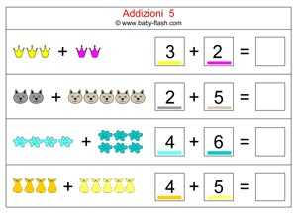
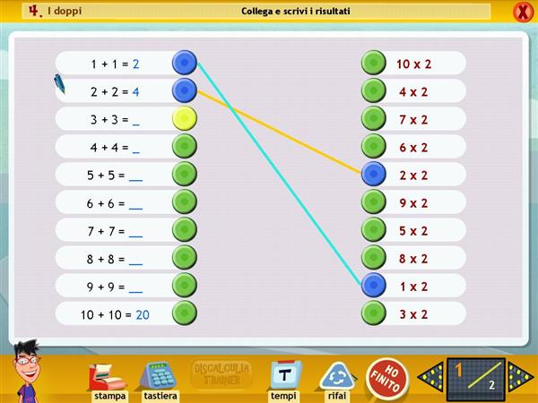
COSA FARE IN CASO DI DIFFICOLTA’ IN MATEMATICA
Allenare le componenti di base:
Esercizi carta e matita (sussidiari, libri): esercizi di ordine di grandezza, confronto di numerosità, compiti di stima…
Serious Games: Number Race: importante puntare sulla linea mentale dei numeri
Spiegare l’importanza della matematica
Fare dimostrazioni concrete per dimostrare l’utilità nel nostro mondo della matematica
Favorire l’autoefficacia (esercizi non troppo difficili) e l’autoregolazione
www.motusmens.com

Slide 8
BIBLIOGRAFIA
Vicari, S., & Caselli, M. C. (Eds.). (2017). Neuropsicologia dell'età evolutiva: prospettive teoriche e cliniche. Il mulino.

